Slide 1






15-10-2024
EB234703
PRA-TUGAS AKHIR
“Karakterisasi Kanker Payudara Dengan Shape Irregularity dan Edge Sharpness Dari Citra B-Mode USG”
Leony Purba-5023211013
Pencitraan dan Pengolahan Citra Medika
Dosen Pembimbing :
Dr. Norma Hermawan, S.T., M.Sc.
Prof. Dr. Tri Arief Sardjono S.T., M.T.
DEPARTEMEN TEKNIK BIOMEDIK - FAKULTAS TEKNOLOGI ELEKTRO DAN INFORMATIKA CERDAS - INSTITUT TEKNOLOGI SEPULUH NOPEMBER

Slide 2

Overview
01
PENDAHULUAN
02
TINJAUAN PUSTAKA
03 METODE PENELITIAN

Slide 3
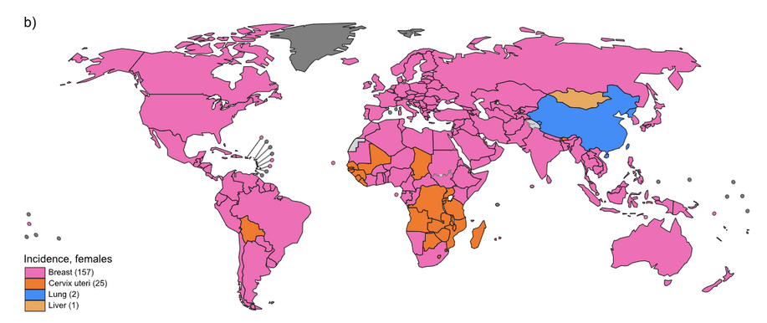
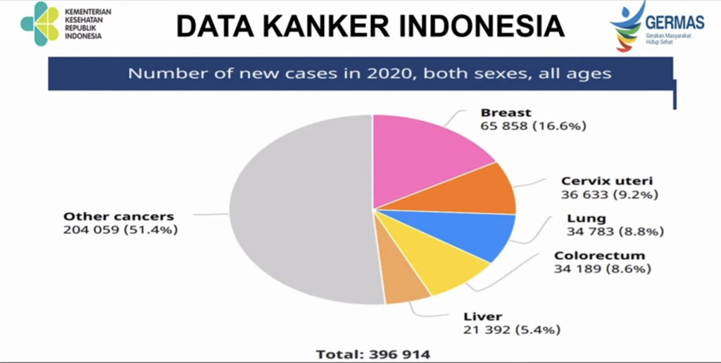
LATAR BELAKANG
Pada tahun 2022, terdapat 2,3 juta wanita yang didiagnosis dengan kanker payudara dan 670.00 kematian secara global [1]
kanker diperkirakan akan menjadi lebih meningkat menjadi sekitar 30 juta kasus baru per tahun pada 2040 dari 19,3 juta pada 2020 [2]
[1] Gusriani, Umami N, Noviyanti N, Rusmiati, Fitri G. Deteksi Dini Kanker Payudara dengan Pemeriksaan Payudara Klinis (SADANIS). Jurnal Pengabdian Masyarakat Borneo. 2023;7(1):51-55.
[2] Health Grid. Statistik WHO: Kanker Payudara Paling Sering Terjadi Secara Global. 2023 Oct 9.
Notes:
Menurut World Health Organization (WHO) dan Kementrian Kesehatan Republik Indonesia (Kemenkes RI), prevalensi kanker payudara sangat tinggi, dan angka kejadian terus meningkat dari tahun ke tahun. Pada tahun 2022, terdapat 2,3 juta wanita yang didiagnosis dengan kanker payudara dan 670.00 kematian secara global

Slide 4
Rumusan Masalah
Batasan Masalah
Kanker payudara menyebabkan efek fisik dan psikologis yang turut berkontribusi pada tingginya angka mortalitas
Ahli radiologi memiliki keterbatasan dalam mengidentifikasi dan probabilitas melewatkan kelainan halus citra pada diagnosa manual
BIRADS, parameter keganasan, memiliki hasil diagnosa yang subjektif melalui interprestasi visual oleh radiolog.
Penentuan Karakteristik (tingkat keganasan) hanya berfokus pada analisis karakteristik morfologi yaitu bentuk dan ketajaman tepi dalam citra ultrasonografi
Notes:
### B.2.1 Dataset
- **Dataset IDC**
- Terdiri dari 277.524 gambar histopatologi payudara.
- Dikategorikan menjadi IDC negatif (jinak) dan IDC positif (ganas).
- **Dataset BreaKHis**
- Terdiri dari 7.909 gambar histopatologi.
- Dikategorikan menjadi jinak dan ganas.
### B.2.2 Pre-processing
1. **Resizing Gambar**
- Semua gambar dari kedua dataset diubah ukurannya menjadi 224 × 224 × 3.
- Tujuannya agar sesuai dengan arsitektur model yang diusulkan yang memiliki lapisan terhubung sepenuhnya di akhir untuk klasifikasi.
2. **Keuntungan dari Resizing**
- Mempercepat proses training
- Menyediakan vektor fitur berukuran tetap sebagai masukan.
### B.2.3 Feature Extraction
1. **Arsitektur VGG-16**
- 16 lapisan konvolusi:
- Blok 1: 64 filter + pooling.
- Blok 2: 128 filter + pooling.
- Blok 3: 256 filter + pooling.
- Blok 4: 512 filter + pooling.
- Blok 5: 512 filter + pooling.
- Blok terakhir terdiri dari lapisan fully connected untuk klasifikasi.
2. **Arsitektur Densenet-201**
- 201 lapisan.
- Setiap lapisan menerima peta fitur dari semua lapisan sebelumnya.
- Terdiri dari Batch Norm (BN), ReLU, dan konvolusi 3 × 3.
3. **Arsitektur Xception**
- 71 lapisan konvolusi terpisah secara kedalaman.
- Blok 1: Lapisan konvolusi dengan filter.
- Blok 2: Lapisan konvolusi terpisah.
- Blok 3: Lapisan output yang mewakili.
### B.2.4 Classification
1. **Transfer Learning**
- Menggunakan bobot kernel dan lapisan tersembunyi dari model DCNN yang telah dilatih sebelumnya.
- Melakukan fine-tuning pada arsitektur target.
2. **Penggunaan Bobot Kernel**
- Bobot kernel dari model dasar yang telah dilatih sebelumnya digunakan untuk mengekstraksi nilai fitur konvolusional dari gambar histopatologi payudara.
- Peta fitur akhir yang dihasilkan diratakan dan dimasukkan ke dalam arsitektur target yang diusulkan.
3. **Arsitektur Target yang Diusulkan**
- Disesuaikan untuk membuatnya lebih spesifik terhadap data yang digunakan.
- Terdiri dari 5 lapisan dense, masing-masing dengan 75 node.
- Jumlah lapisan dense dan node diperoleh menggunakan teknik optimisasi Bayesian.
- Lapisan dense kelima terhubung ke lapisan output yang bertanggung jawab untuk klasifikasi akhir.
- Lapisan output berisi 2 node untuk klasifikasi menjadi jinak atau ganas.
4. **Evaluasi Kinerja**
- Evaluasi dilakukan pada dua dataset publik: IDC dan BreaKHis.

Slide 5
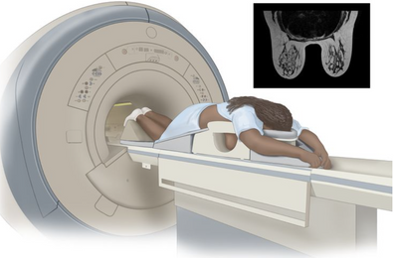
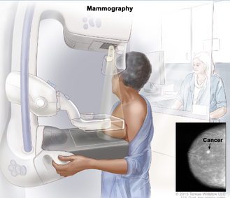
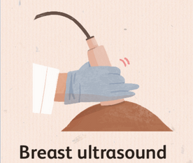
Metode Sebelumnya
Metode | Kelebihan | Kekurangan
Biopsi | Akurasi tinggi Memuat banyak informasi | Invasif Resiko infeksi dan pendarahan Trauma pada pasien
Mammografi | Non-invasif Hasil citra beresolusi tinggi | Memaparkan radiasi Ketidaknyamanan Kurang efektif pada payudara yang padat Penentuan keganasan berdasarkan interpretasi visual radiologist
Ultrasonografi | Non-invasif Tidak memaparkan radiasi Dapat membedakan kista berisi cairan (jinak) dengan massa padat (kemungkinan ganas) | Kualitas gambar kurang baik Kesulitan dalam mengkarakterisasi lesi Penentuan keganasan berdasarkan interpretasi visual radiologist
(a)
(b)
(c)
Breast Screening melalui (a) MRI (b)Mamograf (c)Ultrasound [11]
[11] PDQ Screening and Prevention Editorial Board, “Breast Cancer Screening (PDQ®): Health Professional Version.”, PDQ Cancer Information Summaries - National Cancer Institute (US), 2023
Notes:
Diagnosis dini dan akurat kanker payudara, yang paling umum pada wanita, sangat penting dan dapat ditingkatkan dengan teknik pencitraan medis non-invasif seperti ultrasound, meskipun perlu diatasi tantangan noise speckle untuk menghasilkan gambar berkualitas tinggi.
Meskipun pencitraan ultrasonografi adalah alat diagnostic yang aman dan
umum digunakan untuk mendeteksi kanker payudara, keberadaaan speckle noise secara
signifikan menurukan resolusi dan kontras gambar. Noise ini, yang bersifat non?Gaussian dan multiplikatif, bervariasi dengan intensitas gambar dan mempersulit proses
diagnostic. Metode saat ini untuk mengurangi noise tidak memadai, sehingga
diperlukan pengembangan algoritma despeckling yang lebih efektif untuk
meningkatkan kualitas gambar dan membantu diagnosis yang akurat.
Penelitian ini berfokus pada pengembangan dan evaluasi metode untuk
menekan speckle noise pada gambar ultrasonografi, khususnya dalam konteks diagnosis
kanker payudara.
Lingkup penelitian ini terbatas pada peningkatan kualitas gambar
melalui skema dekomposisi dan algoritma penyaringan noise. Penelitian ini tidak
mencakup modality pencitraan lain atau menangani spektrum jenis noise yang lebih
luas yang ditemui dalam pencitraan medis.

Slide 6


Ultrasonografi
Tantangan:
Literatur ilmiah yang terbatas terkait tingkat keganasan kanker payudara dengan ketajaman tepi
Diperlukan metode kuantitatif untuk menilai keganasan kanker
Tidak memaparkan radiasi
Non-invasif
Terjangkau
Tersedia secara luas
Visualisasi struktur internal
Real time

Slide 7
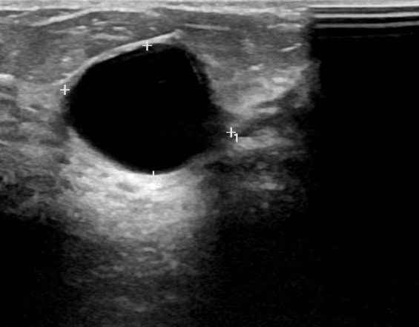
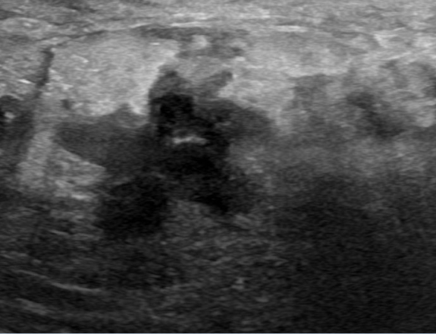
Jenis Kanker Payudara
Benign
Malignant
Notes:
inisialisasi, optimasi energi, energi eksternal, energi internal, iterasi, konvergensi, output
Pada
model CNN dengan input layer berukuran
28 x 28, 2 Hidden Convolutional Layer dengan ukuran window 5x5, pooling layer 2x2 (pooling
capability dan output layer). Dalam proses deteksi, semua unit harus berbagi weight dan bias yg
sama. Klasifikasi CNN model yang teridiri dari 39 layer CNN termasuk 100x100 input layer citra
ultrasound sementara output dense layer mengandung 2 kelas, baik jinak maupun ganas.

Slide 8
Tujuan dan Manfaat
Kontribusi
Secara ilmiah, berkontribusi dalam pengembangan metode baru untuk mengevaluasi tingkat keganasan kanker payudara pada citra ultrasonografi
Secara praktis, mengenalkan metode yang lebih objektif, dan membantu mengurangi variasi hasil diagnosis radiologi sehingga meningkatkan konsistensi dalam evaluasi citra medis
Mengembangkan metode kuantitatif yang objektif dan terstandarisasi dalam penilaian karakteristik kanker payudara
Memberikan manfaat signifikan dalam meningkatkan konsistensi dan akurasi diagnosis serta membantu dalam pengambilan keputusan klinis.
Notes:
### B.2.1 Dataset
- **Dataset IDC**
- Terdiri dari 277.524 gambar histopatologi payudara.
- Dikategorikan menjadi IDC negatif (jinak) dan IDC positif (ganas).
- **Dataset BreaKHis**
- Terdiri dari 7.909 gambar histopatologi.
- Dikategorikan menjadi jinak dan ganas.
### B.2.2 Pre-processing
1. **Resizing Gambar**
- Semua gambar dari kedua dataset diubah ukurannya menjadi 224 × 224 × 3.
- Tujuannya agar sesuai dengan arsitektur model yang diusulkan yang memiliki lapisan terhubung sepenuhnya di akhir untuk klasifikasi.
2. **Keuntungan dari Resizing**
- Mempercepat proses training
- Menyediakan vektor fitur berukuran tetap sebagai masukan.
### B.2.3 Feature Extraction
1. **Arsitektur VGG-16**
- 16 lapisan konvolusi:
- Blok 1: 64 filter + pooling.
- Blok 2: 128 filter + pooling.
- Blok 3: 256 filter + pooling.
- Blok 4: 512 filter + pooling.
- Blok 5: 512 filter + pooling.
- Blok terakhir terdiri dari lapisan fully connected untuk klasifikasi.
2. **Arsitektur Densenet-201**
- 201 lapisan.
- Setiap lapisan menerima peta fitur dari semua lapisan sebelumnya.
- Terdiri dari Batch Norm (BN), ReLU, dan konvolusi 3 × 3.
3. **Arsitektur Xception**
- 71 lapisan konvolusi terpisah secara kedalaman.
- Blok 1: Lapisan konvolusi dengan filter.
- Blok 2: Lapisan konvolusi terpisah.
- Blok 3: Lapisan output yang mewakili.
### B.2.4 Classification
1. **Transfer Learning**
- Menggunakan bobot kernel dan lapisan tersembunyi dari model DCNN yang telah dilatih sebelumnya.
- Melakukan fine-tuning pada arsitektur target.
2. **Penggunaan Bobot Kernel**
- Bobot kernel dari model dasar yang telah dilatih sebelumnya digunakan untuk mengekstraksi nilai fitur konvolusional dari gambar histopatologi payudara.
- Peta fitur akhir yang dihasilkan diratakan dan dimasukkan ke dalam arsitektur target yang diusulkan.
3. **Arsitektur Target yang Diusulkan**
- Disesuaikan untuk membuatnya lebih spesifik terhadap data yang digunakan.
- Terdiri dari 5 lapisan dense, masing-masing dengan 75 node.
- Jumlah lapisan dense dan node diperoleh menggunakan teknik optimisasi Bayesian.
- Lapisan dense kelima terhubung ke lapisan output yang bertanggung jawab untuk klasifikasi akhir.
- Lapisan output berisi 2 node untuk klasifikasi menjadi jinak atau ganas.
4. **Evaluasi Kinerja**
- Evaluasi dilakukan pada dua dataset publik: IDC dan BreaKHis.

Slide 9
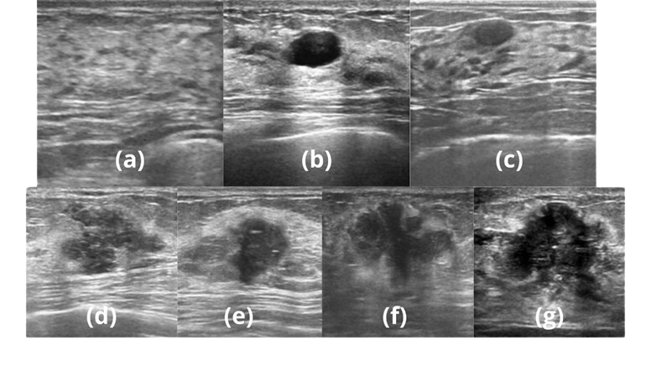
DATASET
yang digunakan
BUS-BRA:
A breast ultrasound dataset with BI-RADS categories [18]:
BI-RADS 2, BI-RADS 3,
BI-RADS 4, dan BI-RADS 5.
Total 1875 citra diambil 80 citra dengan 20 citra pada setiap kelas secara random
a) BI-RADS 1; (b) BI-RADS 2; (c) BI-RADS 3; (d) BI-RADS 4A; (e) BI-RADS 4B; (f) BI-RADS 4C; (g) BI-RADS 5 [18]
[18] Pi, Yong, Li, Qian, Qi, Xiaofeng, Deng, Dan, Yi, Zhang, “Automated assessment of BI-RADS categories for ultrasound images using multi-scale neural networks with an order-constrained loss function”, Applied Intelligence, Vol. 52, Hal. 12943- 12956, 2022

Slide 10
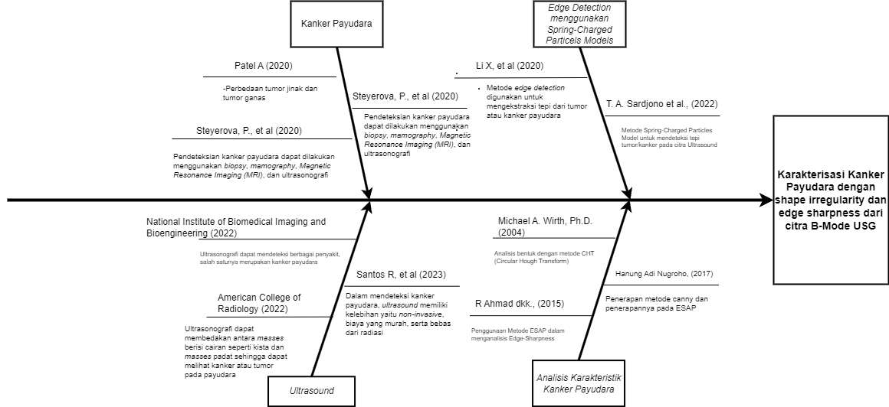
Tinjauan Pustaka
Diagram Fishbone Penelitian yang dilakukan
Notes:
### Perbandingan dengan Hasil State-of-the-Art (D.1)
- **Tabel 5**: Membandingkan kinerja sistem klasifikasi kanker payudara yang diusulkan dengan beberapa sistem lainnya pada dataset IDC dan BreaKHis, menunjukkan akurasi klasifikasi. yaitu
### Kelebihan (D.2)
- **Kelebihan Utama**:
1. **Mengatasi Kelemahan Metode Terdahulu**: Densenet-201 dalam pendekatan transfer learning mengurangi overfitting dan ketergantungan pada variasi warna.
2. **Mode MI (Magnification Independent)**: Tidak bergantung pada faktor pembesaran gambar histopatologi, memberikan konsistensi dalam akurasi klasifikasi.
3. **Akurasi Tinggi**: Cocok digunakan dalam aplikasi klinis untuk diagnosis yang lebih akurat.
### Keterbatasan (D.3)
- **Keterbatasan**:
- Tidak mampu mengklasifikasikan gambar histopatologi payudara berdasarkan tahap-tahap kanker payudara, memerlukan pengembangan lebih lanjut di masa depan.

Slide 11
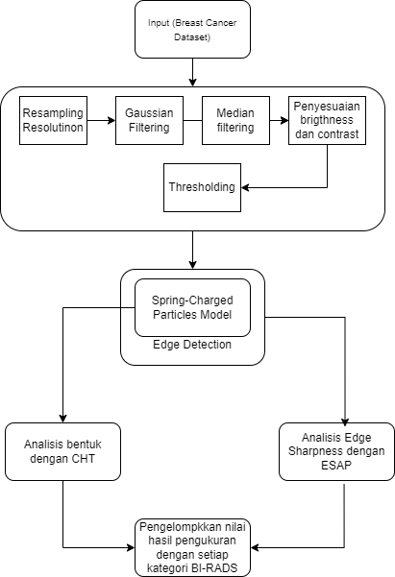
Desain
Rancangan
Classification
Pre-processing
Notes:
Digunakan5 kelas BI-RADS
Penyamaan resolusi
(resampling), pemfilteran (gaussian & median), penyesuaian brightness serta contrast, dan thresholding (memisahkan
objek dari latar belakang berdasarkan tingkat intensitas piksel).
SCPM : citra diubah menjadi gaya internal (negative field), kemudian
dilanjutkan dengan perhitungan gaya couloumb eksternal dan gaya pegas.
Setelah parameter disesuaikan dengan tumor dalam citra,
partikel akan secara otomatis tertarik pada gradien citra. Hasil akhir dari proses ini
adalah tepi untuk setiap citra.

Slide 12
Desain
Rancangan
Circular Hough Transform : Mendeteksi garis dalam sebuah gambar
Tahap ini akan mendeteksi batas atau tepi tumor yang berbentuk garis atau melengkung menggunakan pendekatan matematika berbasis garis dengan transformasi Hough.
Classification
Notes:
Digunakan5 kelas BI-RADS
Penyamaan resolusi
(resampling), pemfilteran (gaussian & median), penyesuaian brightness serta contrast, dan thresholding (memisahkan
objek dari latar belakang berdasarkan tingkat intensitas piksel).
SCPM : citra diubah menjadi gaya internal (negative field), kemudian
dilanjutkan dengan perhitungan gaya couloumb eksternal dan gaya pegas.
Setelah parameter disesuaikan dengan tumor dalam citra,
partikel akan secara otomatis tertarik pada gradien citra. Hasil akhir dari proses ini
adalah tepi untuk setiap citra.
Irregular : hough transform pake CED (Canny Edge detector). tahap ini akan mendeteksi batas atau tepi tumor yang berbentuk garis atau melengkung menggunakan pendekatan matematika berbasis garis dengan transformasi Hough.
Edge Sharpness :

Slide 13
Desain
Rancangan
ESAP digunakan untuk mendeteksi tepi nodul menggunakan CED (Canny Edge detector).
Canny menerapkan non-maximum supression, diikuti double thresholding untuk menyempurnakan hasil tepi.
Perhitungan ketajaman tepi adalah seberapa tajam perubahan intensitas pada batas nodul/lesi.
Classification
Notes:
Digunakan5 kelas BI-RADS
Penyamaan resolusi
(resampling), pemfilteran (gaussian & median), penyesuaian brightness serta contrast, dan thresholding (memisahkan
objek dari latar belakang berdasarkan tingkat intensitas piksel).
SCPM : citra diubah menjadi gaya internal (negative field), kemudian
dilanjutkan dengan perhitungan gaya couloumb eksternal dan gaya pegas.
Setelah parameter disesuaikan dengan tumor dalam citra,
partikel akan secara otomatis tertarik pada gradien citra. Hasil akhir dari proses ini
adalah tepi untuk setiap citra.
Irregular : hough transform pake CED (Canny Edge detector). tahap ini akan mendeteksi batas atau tepi tumor yang berbentuk garis atau melengkung menggunakan pendekatan matematika berbasis garis dengan transformasi Hough.
Edge Sharpness :

Slide 14
Logbook
Week | Progress | Superviser
1 | Berkonsultasi dengan calon pembimbing terkait topik PraTA, mencari jurnal yang mendukung topik PraTA | Dr. Norma Hermawan, S.T., M.Sc.
2 | Mempelajari Metode penelitian sebelumnya | Belajar Mandiri
3 | Run Program Penelitian sebelumnya & baca-baca paper | Belajar Mandiri
4 | Konsultasi terkait Parameter apa yang akan digunakan dan nyari paper terkait, sehingga saya mempelajari QUS dan ingin mencoba parameter kepadatan jaringan | Dr. Norma Hermawan, S.T., M.Sc.
5 | Fiksasi parameter yang digunakan, yaitu tetap menggunakan Shape Irregularity tapi tidak menggunakan perhitungan elips dan Edge sharpness menggunakan CED | Dr. Norma Hermawan, S.T., M.Sc.
6 | Mempelajari CHT dan CED | Belajar Mandiri

Slide 15

Thank You
Against Breast Cancer,
Together We Care
DEPARTEMEN TEKNIK BIOMEDIK
FAKULTAS TEKNOLOGI ELEKTRO DAN INFORMATIKA CERDAS
INSTITUT TEKNOLOGI SEPULUH NOPEMBER

